Slide 1
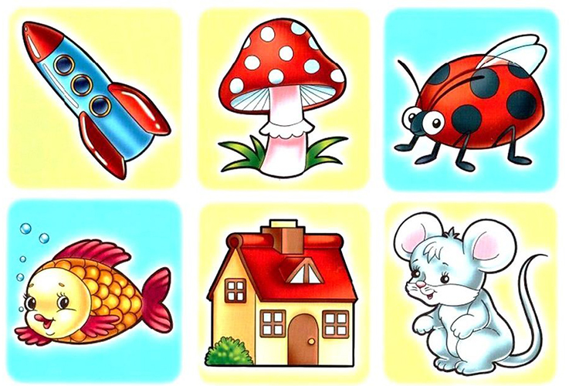
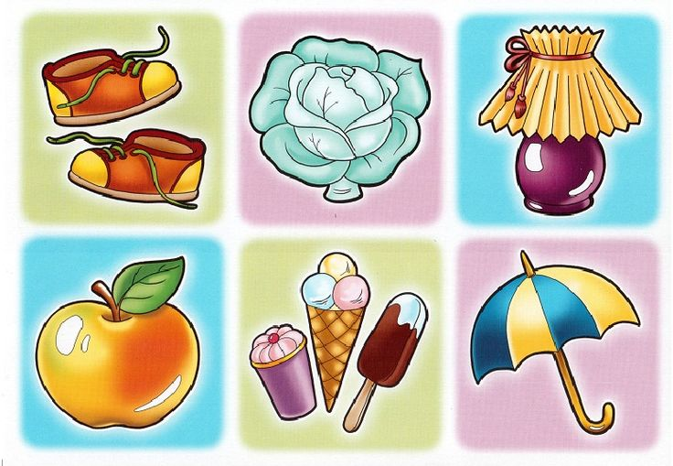
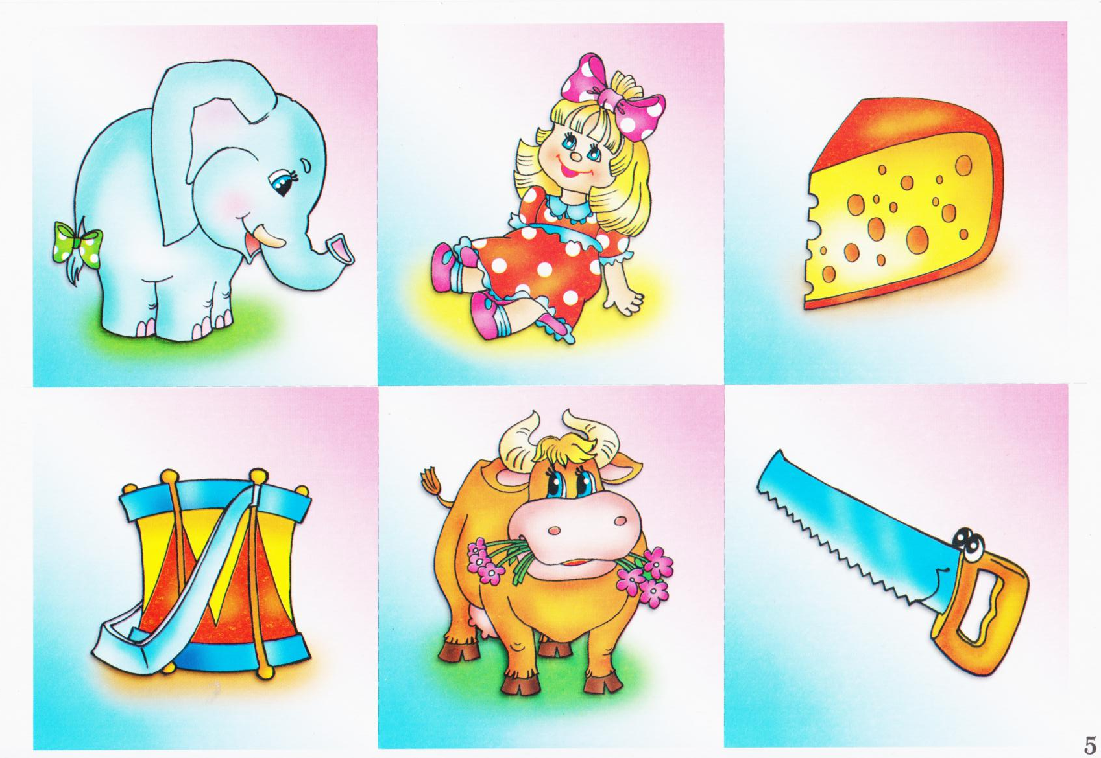
Интерактивная игра на внимание
«Найди предметы»

Slide 2

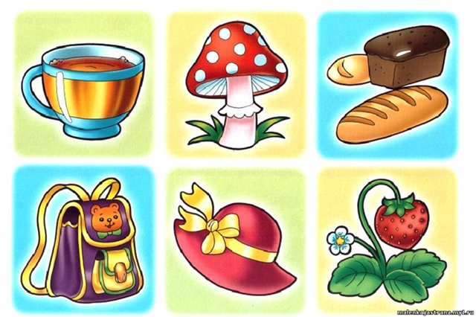
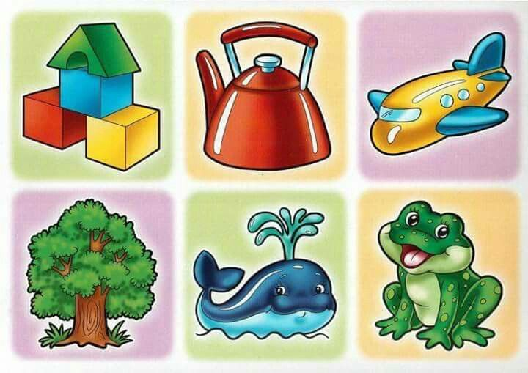
Дорогой друг!
Запомни за отведённое время 6 предметов,
а затем найди их,
кликая мышкой
по картинкам.

Slide 3
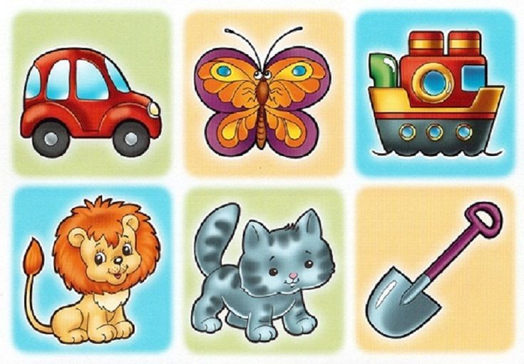


Пуск

Slide 4


Slide 5
Пуск

Slide 7
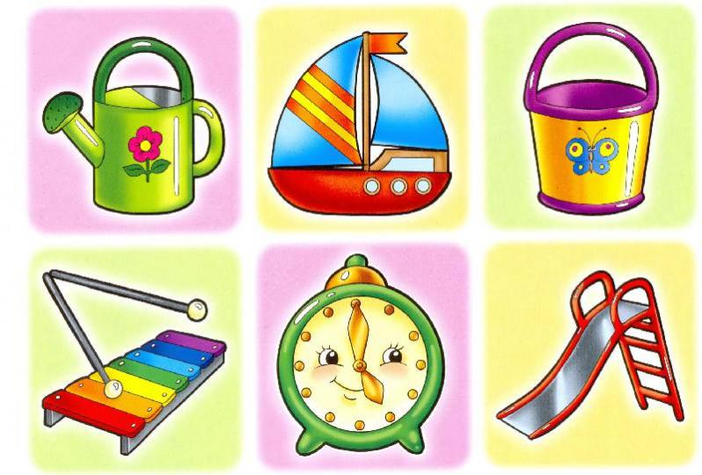
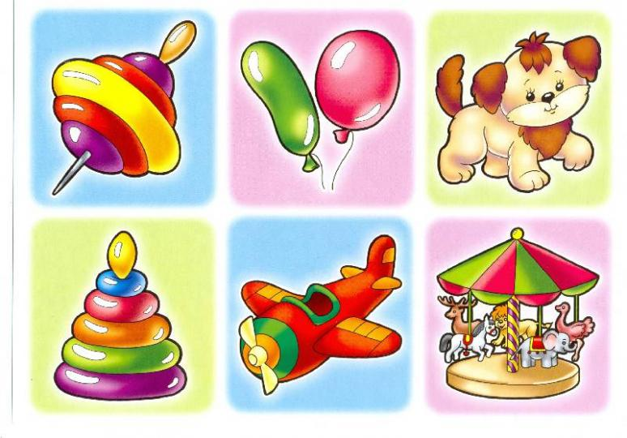
Пуск

Slide 9
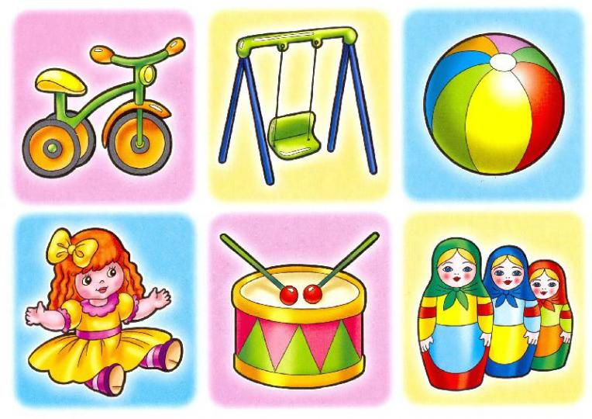
Пуск

Slide 11

Пуск

Slide 13
Пуск

Slide 15
У тебя получилось
МОЛОДЕЦ!

